Slide 1

Fundamentos de Programación Avance 3 del proyecto

Slide 2
Estudiante
Nombre del Estudiante: Marcos Gabriel Chavarría Chacón
Nombre del profesor: Yusselin Murcia
Grupo: SCV0

Slide 3
Problema N° #
Enunciado
Diagrama general
Se quiere entonces hacer un sistema que contenga la información para el medallero informativo de los Juegos Olímpicos de París 2024, para cierto número de países. Para esto se tienen 5 arreglos: un arreglo llamado paises que guarda en paises[i] el nombre del país i del torneo, un arreglo llamado oro que guarda en oro[i] el número de medallas de oro obtenidas por el país i en el torneo, un arreglo llamado plata que guarda en plata[i] el número de medallas de plata obtenidas por el país i en el torneo, un arreglo llamado bronce que guarda en bronce[i] el número de medallas de bronce obtenidas por el país i en el torneo, y un arreglo llamado puntajeTotal que guarda el puntaje total acumulado por el país i en el torneo, el cual se calcula sumando de manera ponderada el total de medallas de oro, plata y bronce obtenidas por ese país.
Inicio
Determinar puntaje de países según medallas obtenidas
Fin

Slide 4
Tablas de variables
ENTRADAS
Descripción | Notación |  | Ejemplo
 | Nombre | Tipo de dato
Variable que contiene el nombre del pais | numPaises | int | 3
Variable que contiene la cantidad de medallas de oro | medallasOro | int | 4
Variable que contiene la cantidad de medallas de plata | medallaPlata | int | 5
Variable que contiene la cantidad de medallas de bronce | medallaBronce | int | 5
Variable que contiene la cantidad de paises | numPaises | int | 2
Variable que contiene el comparativo de la sumatoria del puntaje | mayorPuntaje | int | 4

Slide 5
Tablas de variables
SALIDAS
Descripción | Notación |  | Ejemplo
 | Nombre | Tipo de dato
Variable que almacena el resultado de las medallas | puntajeTotal | Int | 21
Variable que contiene el pais con mayor puntaje | ganadorIndex | Int | Costa rica

Slide 6
Diagrama explicativo
Inicio
Leer los datos de entrada numPaises,medallasOro,medallaPlata,medallaBronce,numPaises,mayorPuntaje
Calcular puntaje medallas
Calcular país con mayor puntaje
Imprimir resultado del puntaje de cada país y el país ganador con mas puntos
Fin

Slide 7
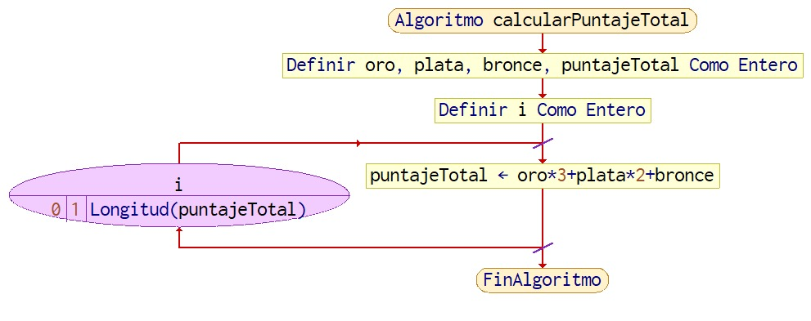
Algoritmo en Diagrama de Flujo calcular puntaje total

Slide 8
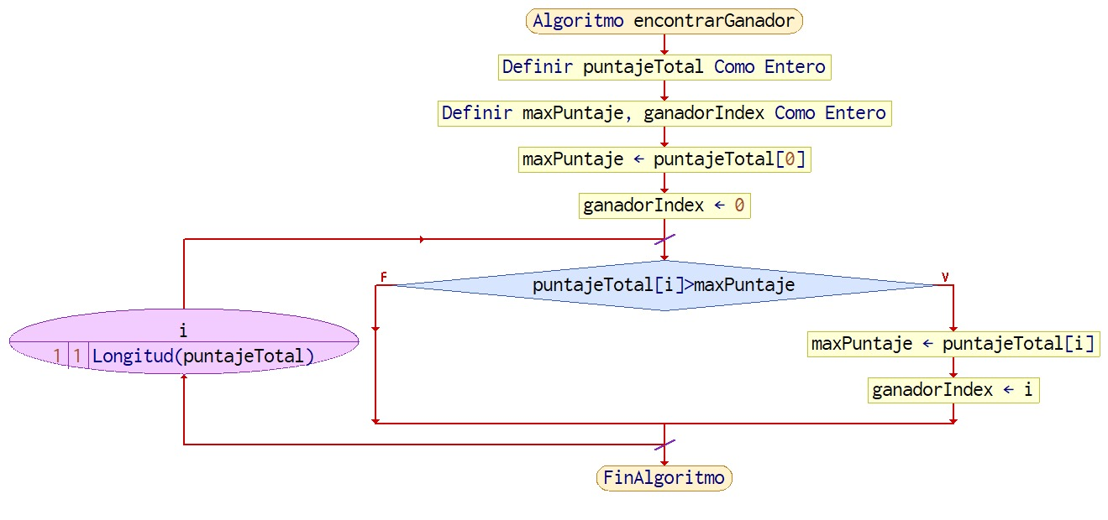
Algoritmo en Diagrama de Flujo encontrar ganador

Slide 9
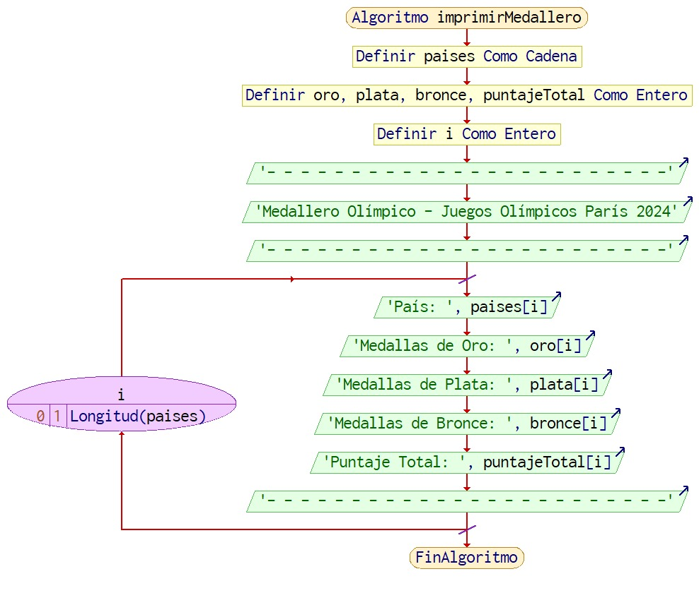
Algoritmo en Diagrama de Flujo imprimir medallero

Slide 10
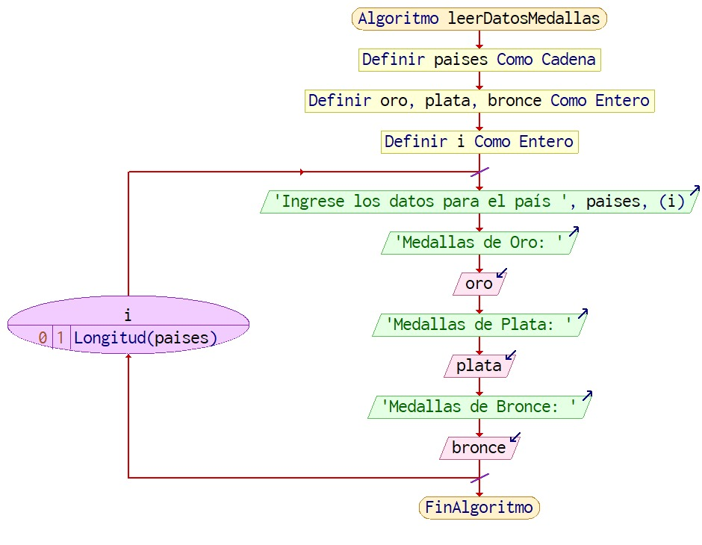
Algoritmo en Diagrama de Flujo leer datos medalla

Slide 11
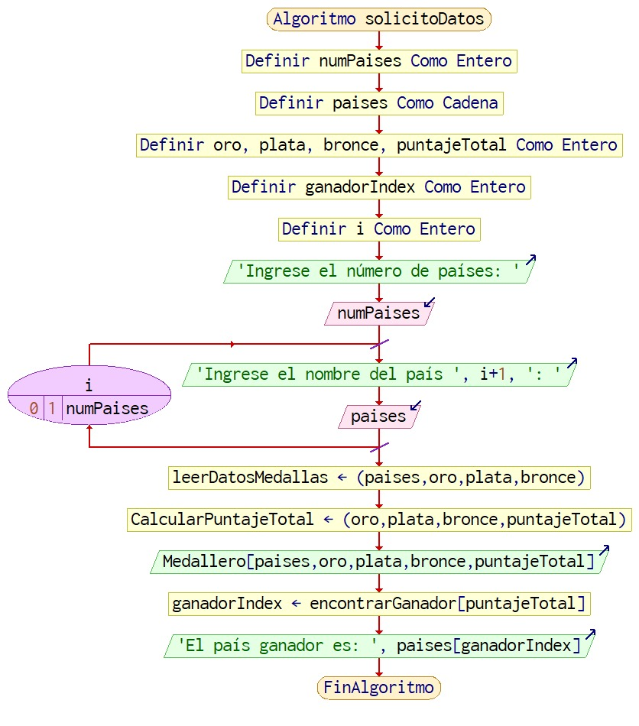
Algoritmo en Diagrama de Flujo solicito datos

Slide 12
Calidad – casos de prueba
Caso # | Entradas | Resultados esperados | Resultados obtenidos | Encargado
1 | CR | 14 | 14 | Probado por: | Marcos Chavarría
 | Oro:2 |  |  | Fecha: | 08/08/23
 | Plata:3
 | Bronce:2
 | USA | 34 | 34
 | Oro:7
 | Plata:5
 | Bronce:3
 | Panama | 33 | 33
 | Oro:5
 | Plata:5
 | Bronce:8
 | Ganador: | USA | USA

Slide 13
Caso # | Entradas | Resultados esperados | Resultados obtenidos | Encargado
2 | USA | 34 | 34 | Probado por: | Marcos Chavarría
 | Oro:5 |  |  | Fecha: | 08/08/23
 | Plata:9
 | Bronce:1
 | Chile | 28 | 28
 | Oro:2
 | Plata:5
 | Bronce:12
 | Nicaragua | 36 | 36
 | Oro:2
 | Plata:15
 | Bronce:6
 | Ganador: | Nicaragua | Nicaragua

Slide 14



